Slide 1
避免受性侵犯

Slide 2
学习目标
https://www.ypppt.com/
知道什么是性骚扰，什么是性侵犯；
懂得如何保护自己，避免网络性侵，校园性侵等；
学会勇敢的面对。

Slide 3
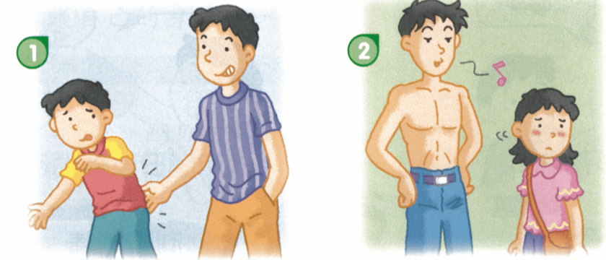
什么是性骚扰和性侵犯？
性骚扰是指任何以言语或肢体做出有关性的行为，使受者感到不安焦虑、尴尬、恐慌、困扰等情况。
身体接触
声音、言语或动作（如说色情笑话和吹口哨等）

Slide 4
性侵犯包括了接吻、侵害者触摸隐私部位、触摸侵害者的隐私部位、被侵害者强求触摸自己的隐私部位，或者是阴道性交、口交或肛交；性攻击时，无论是阴道或肛门被插入，都称为强奸。
“非礼和强奸
都是性侵犯”

Slide 5
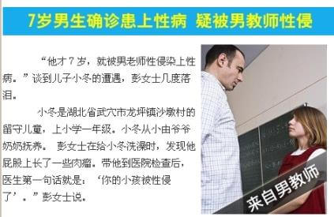
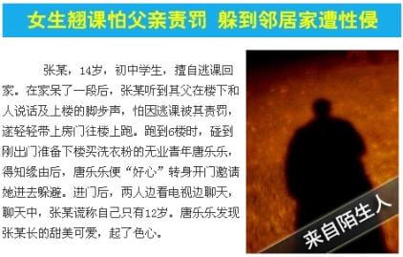
哪些人可能是性侵犯者？
性侵犯者可能是陌生人，也可能是熟人。

Slide 6
哪些人可能成为性侵犯的受害者？
受害者可能是女生；
也可能是男生；
人人都有可能受到性侵犯。

Slide 7
如何防止网络性侵？
有些人利用互联网欺骗年青人进入性侵害的情境，更有些人通过网络实施欺骗，将人约出来后进行性侵犯，因此切勿轻信对方而透露个人资料，切勿单独和网友见面，提供个人照片更极度危险，随时成为对方要挟目标。

Slide 8
校园性侵害不得不防
一项研究调查发现在340个性侵害的案件中有50个发生在校园。结果还表明：校园侵害70%左右的案例中，侵害者为教师及校长；16％为校外人员进校加以侵害；10％左右来自学生之间。

Slide 9
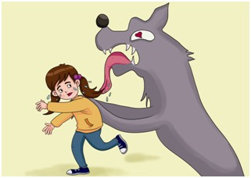
为了避免受到侵害，要自律自尊，不贪图便宜，提高警惕，尽量避免与异性单独共处一室，如果男生女生独处一室了，也一定不要超过30分钟；夜晚尽量不要在校园角落、偏僻处行走。

Slide 10
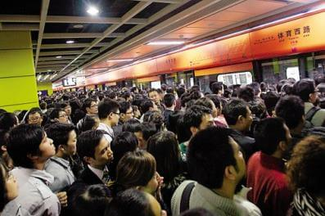
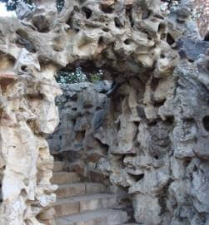
公共场所和僻静处所是女生容易遭受性侵害的地方。
公共场所如舞池、溜冰场、游泳池、教室、车站、码头、影院等场所人多拥挤时，不法分子常乘机袭击女生。
僻静之处如公园假山、树林深处以及没有路灯的街道楼边，尚未交付使用的新建筑物内，若女生单独逗留，很容易遭受到流氓袭击。晚上外出应结伴而行，衣着应朴素低调。
Notes:
https://www.ypppt.com/

Slide 11
怎样摆脱异性的纠缠
1、态度明朗
如果你并无谈恋爱打算：对于那种单恋的追求者，你应该明确拒绝；如果是你曾经恋爱过的对象、你要冷静地考虑一下有无重归于好的希望，如果没有，也要明确告诉对方，让对方打消念头。你应当知道，态度暧昧，模棱两可，对对方说来是一种成功的希望，增加了幻想，因而也会带来更多的麻烦。
2、遵守恋爱道德
讲究文明礼貌。在拒绝对方的要求时，要讲明道理，耐心说服；要尊重对方人格，不可嘲笑挖苦，更不能在别人面前揭露对方隐私。例如不要公开对方追求你的情书，不要谈论对方曾经对你有过某种非礼行为等等。如果是中断恋爱关系，自己有责任的，也应主动承担责任，表示歉意。

Slide 12
3、要正常相处
5、遇到困难，要依靠组织
但要节制往来。恋爱不成，但仍是好同学、好朋友，不可结怨，更不可成为仇人、敌人。在交往中，最好要节制不必要往来，以免对方产生“物是人非”的伤感，让对方尽快消除由于失恋所造成的心理上的伤害。
女生作风上要稳重，生活上要俭朴，不要刻意追求打扮，不要在和男生交往中占小便宜，要钱要物，吃喝不分；要大方得体，不要随意向异性撒娇，流露出对异性的冲动，以免异性有非分之想。
4、遇到困难，要依靠组织
在你认为向对方做了工作以后，可能效果不大，仍制止不了对方的纠缠，或者发现对方可能采取报复行为，要及时向老师和领导汇报，依靠组织妥善处理，防止发生意外事件。
怎样摆脱异性的纠缠

Slide 13
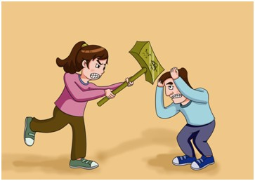
拿起法律的武器
一旦有人对你企图进行猥亵或性侵犯时，不管对方是谁，都要严厉地拒绝，大胆地反抗，并及时向学校有关领导和父母报告。

Slide 14
受到侵害后更不能因惧怕他人的威胁或羞辱而默默忍受，要及时告诉家人并报警。让法律制裁不法之徒，利用法律来保护自己，避免自己再受侵害，也避免他再去伤害其他人。

Slide 15
被性侵犯后不要洗澡，在报警的同时去找医生，保留下证据，协助警察尽快抓到坏人。

Slide 16
如果被侵害时要勇敢机智，不要胆怯、害羞，有人经过时要拼命喊叫。利用一切可利用的东西进行防卫，如果没有工具可用时，可以用嘴咬对方，用手指戳刺对方的眼睛，用膝盖顶撞对方裆部等，然后借机逃跑。但注意，如果与对方实力悬殊太大，且犯罪分子穷凶极恶，要学会保护自己的生命。

Slide 17
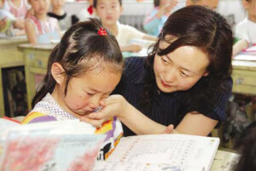
家庭的关怀、心理的辅导和志愿者的交谈，减少性侵害给你带来的恐惧阴影，帮助你渡过那段痛苦的日子。

Slide 18
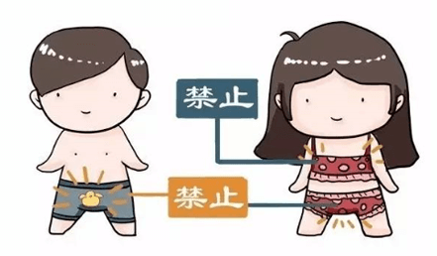
“身体是属于自己的，泳衣遮住的部位属于身体隐私，任何人都无权抚摸或伤害。”

Slide 19
技 能 站
保护青春的我

Slide 20
谢谢观赏

Slide 21
更多精品PPT资源尽在—优品PPT！
www.ypppt.com
PPT模板下载：www.ypppt.com/moban/ 节日PPT模板：www.ypppt.com/jieri/
PPT背景图片：www.ypppt.com/beijing/ PPT图表下载：www.ypppt.com/tubiao/
PPT素材下载： www.ypppt.com/sucai/ PPT教程下载：www.ypppt.com/jiaocheng/
字体下载：www.ypppt.com/ziti/ 绘本故事PPT：www.ypppt.com/gushi/
PPT课件：www.ypppt.com/kejian/
Notes:
模板来自于 优品PPT https://www.ypppt.com/

